Slide 1


Технология интеллектуально-творческого развития детей
«Сказочные лабиринты игры»
Вячеслава Вадимовича Воскобовича
Старший воспитатель
МБДОУ №26
Теперенкова Э.Г.
2017г.

Slide 2
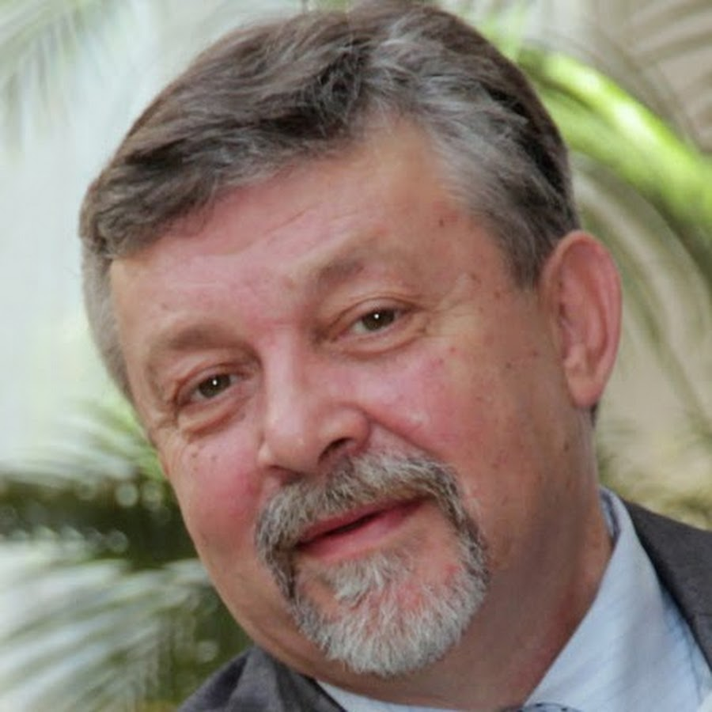
Немного истории
Вячеслав Вадимович Воскобович

Slide 3
Немного истории
Вячеслав Вадимович Воскобович - в прошлом инженер-физик, живет в Санкт-Петербурге.
Им разработано более 40 развивающих игр и пособий.
Толчком к изобретению игр послужили двое собственных детей и «пустые» магазины игрушек в эпоху «Перестройки».
Воскобович, пытаясь найти альтернативу обычным постсоветским игрушкам, он решил пойти своим путем.
Аналогов этим играм за рубежом нет, эти игры чисто российский продукт.

Slide 4

Технология - это
проверенная временем сказочно-игровая модель образовательной деятельности
оборудование, необходимое для выполнения Стандарта
полноценное развитие личности ребенка во всех образовательных областях
игровое обеспечение детских видов деятельности
и их интеграция
развитие познавательно-интеллектуальной активности детей через игровую деятельность
учет особенностей и коррекции недостатков
развития детей
совместная, партнерская деятельность детей, родителей и педагогов

Slide 5


Slide 6
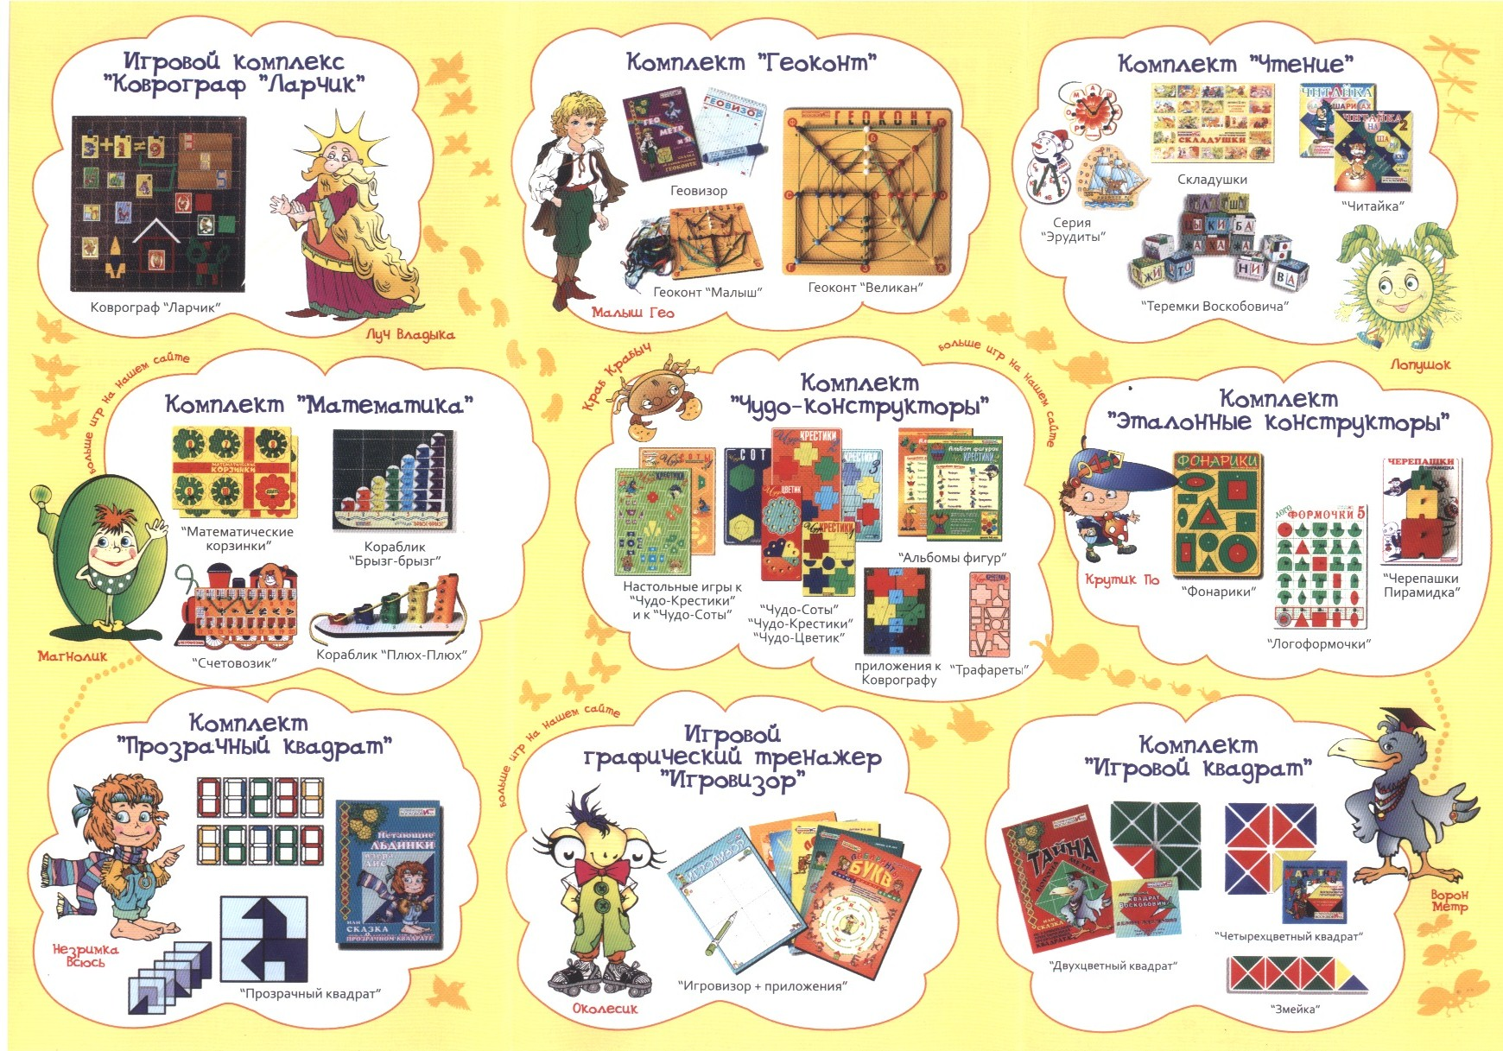

Slide 7
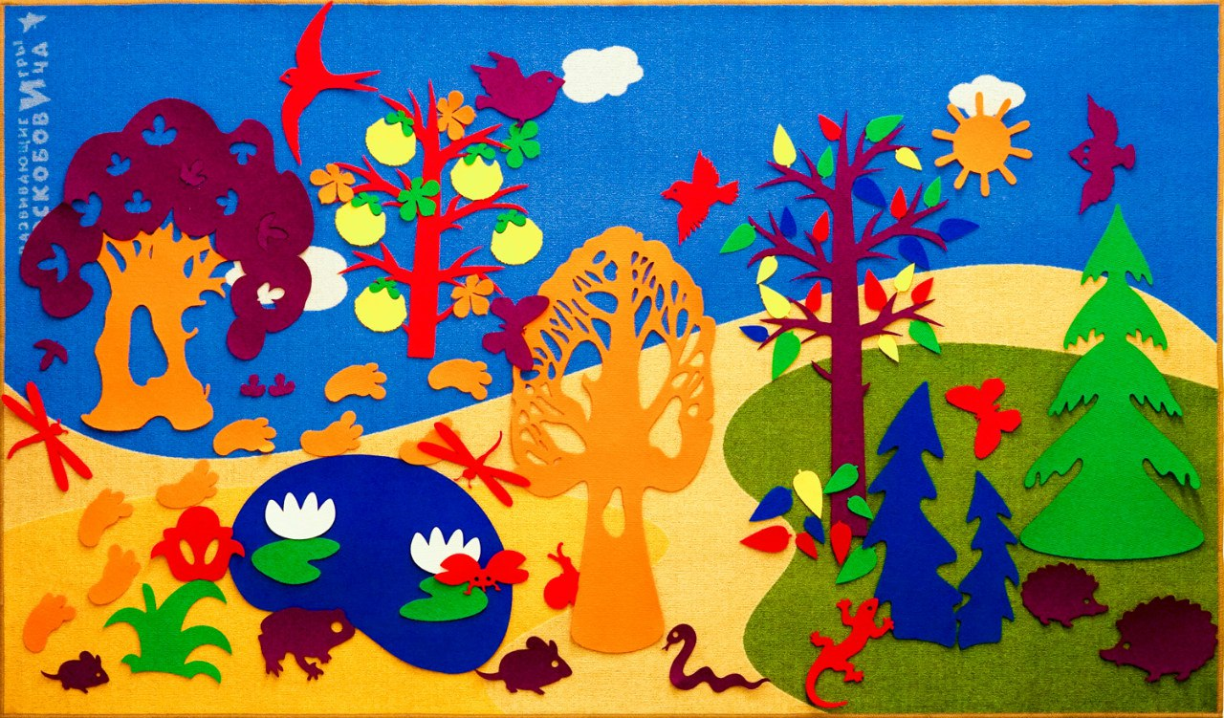
«Фиолетовый лес»

Slide 8
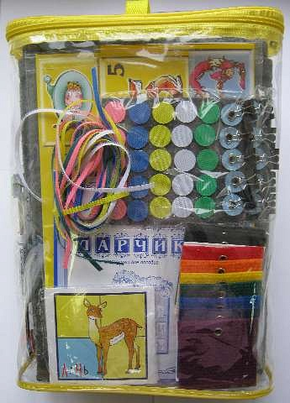
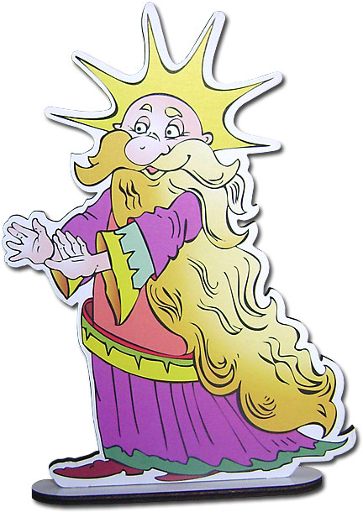
Игровой комплекс
«Коврограф «Ларчик»

Slide 9
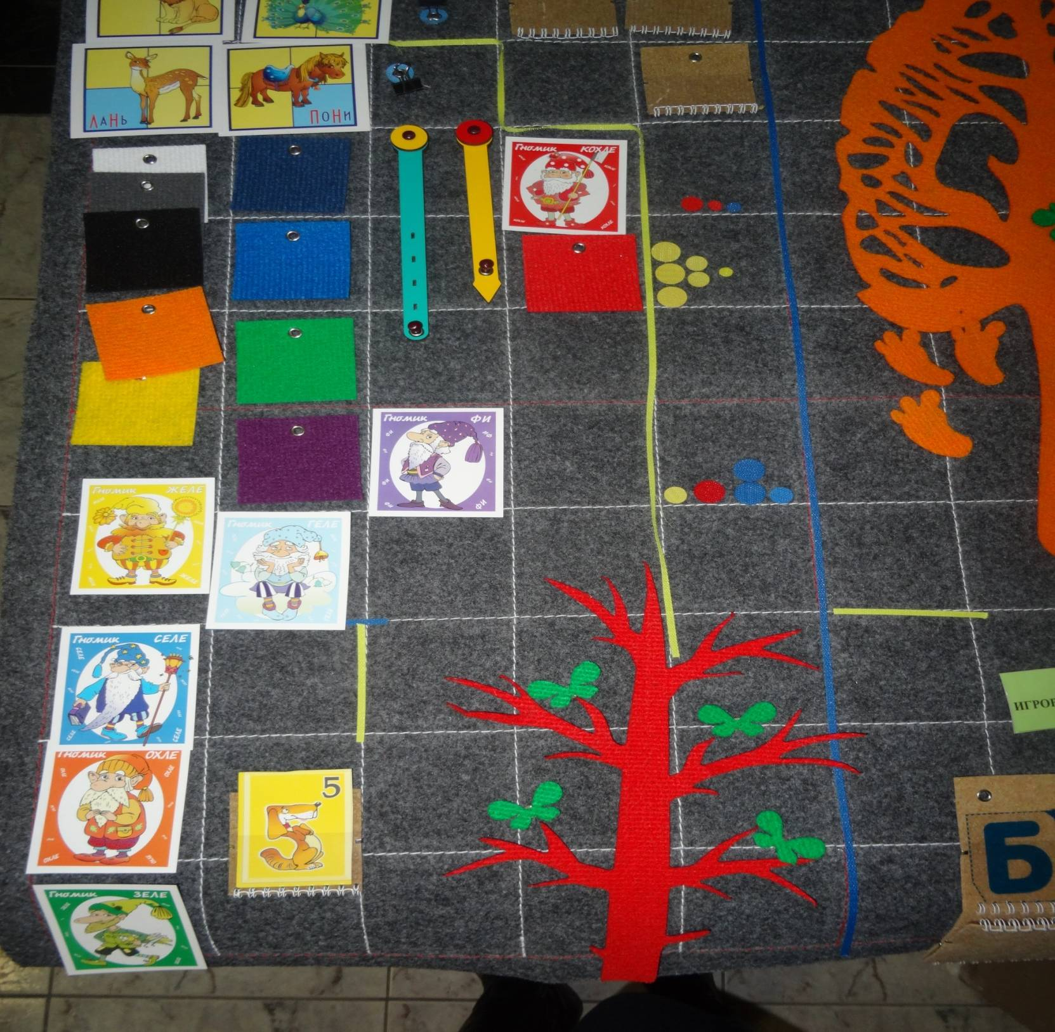
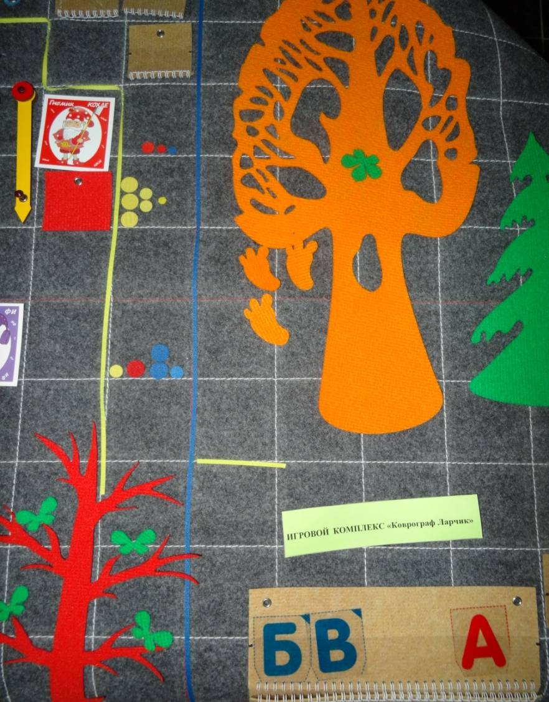
Коврограф ларчик

Slide 10
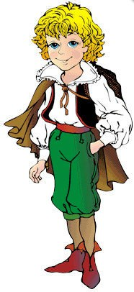
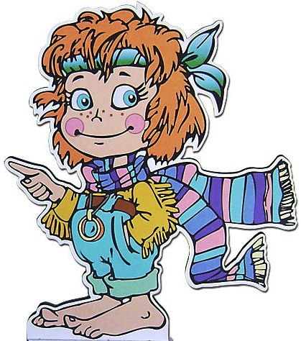

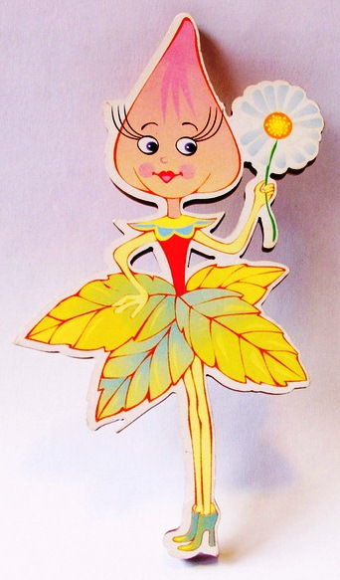
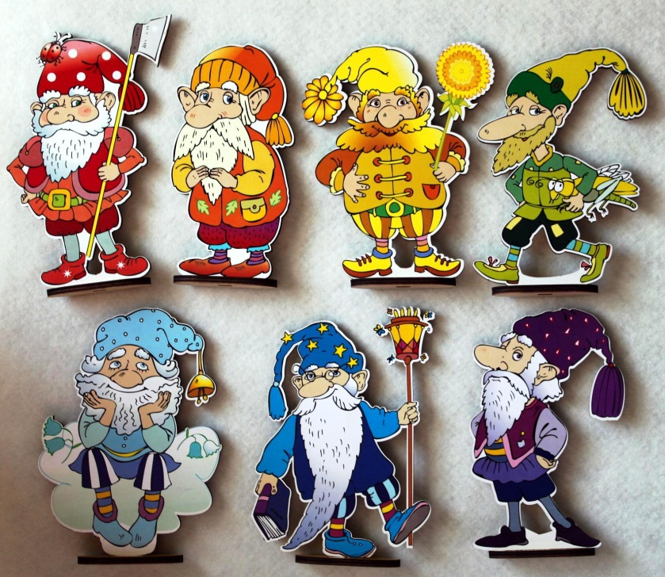
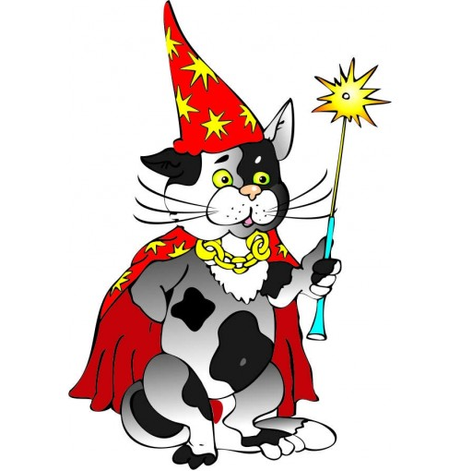

Все игры сопровождает сказочный сюжет, путешествия, преодоление трудностей, разрешение сложных ситуаций, нахождением верного решения, сказочные персонажи: мальчик Гео, Ворон Метр, гномы, девочка Долька, Незримка Всюсь, Филимон Коттерфильд,
Околесик и др.

Slide 11
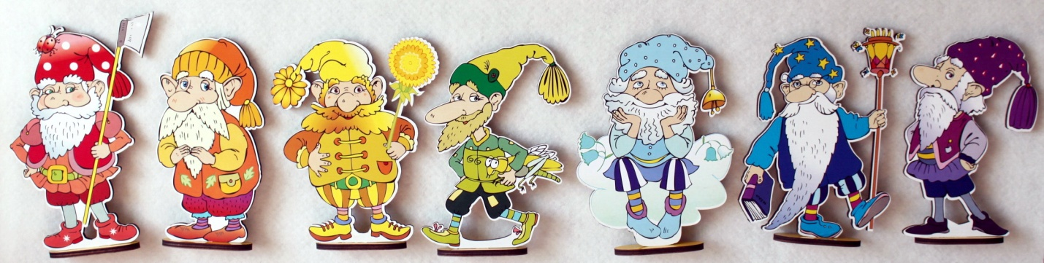
Сказочные гномы:
Кохле, Охле, Желе, Зеле, геле,
Селе, Фи

Slide 12
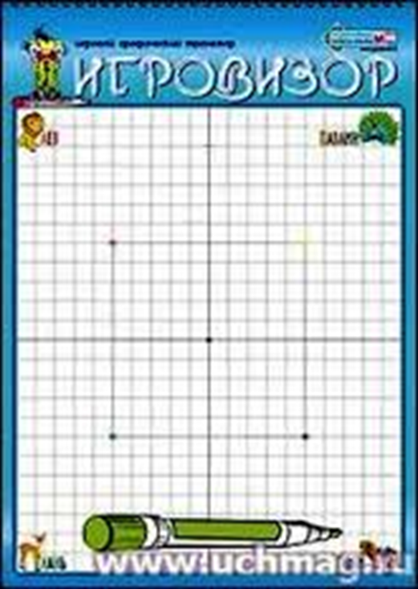
игровизор - развивает представление о геометрических формах.
Средство для проведения графических диктантов, переноса изображения по клеточкам, штриховки, моделирования и дорисовывание геом.форм, поиск и восстановление моделей геом.форм, штриховка и т.д.

Slide 13
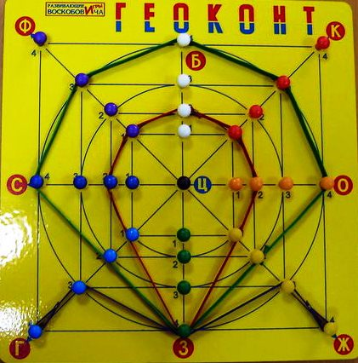
Конструктор «Геоконт»
Играя с разноцветными резинками-паутинками, ребенок в занимательной форме осваивает строение геометрических фигур, углов, знакомится с понятиями «отрезок», «луч», «прямая» и др., учится работать на координатной сетке, шифровать фигуры и строить их в зеркальном отражении.
ВАЖНО: удобно повесить на стену в свободном доступе ребенка!

Slide 14
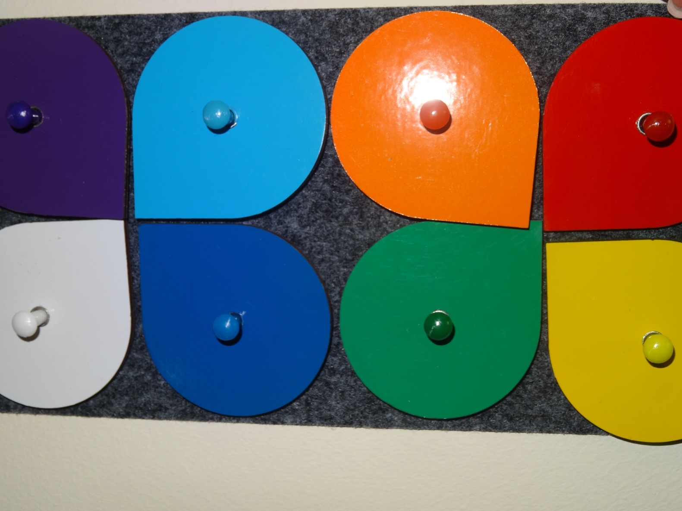
Приложения к коврографу
«Лепестки ларчик»

Slide 15


Конструктор «Прозрачный квадрат»
. Благодаря прозрачности, пластинки квадрата можно складывать друг на друга всей плоскостью. А методическая сказка «Нетающие льдинки озера Айс, или Сказка о Прозрачном Квадрате» служит прекрасной мотивацией для выполнения ребенком различных интеллектуальных задач, усвоению эталонов целого и части, учит ребенка считать, в процессе игры ребенок отвечает на занимательные вопросы, решает проблемные задачи, упражняется в моделировании и преобразовании предметов.

Slide 16
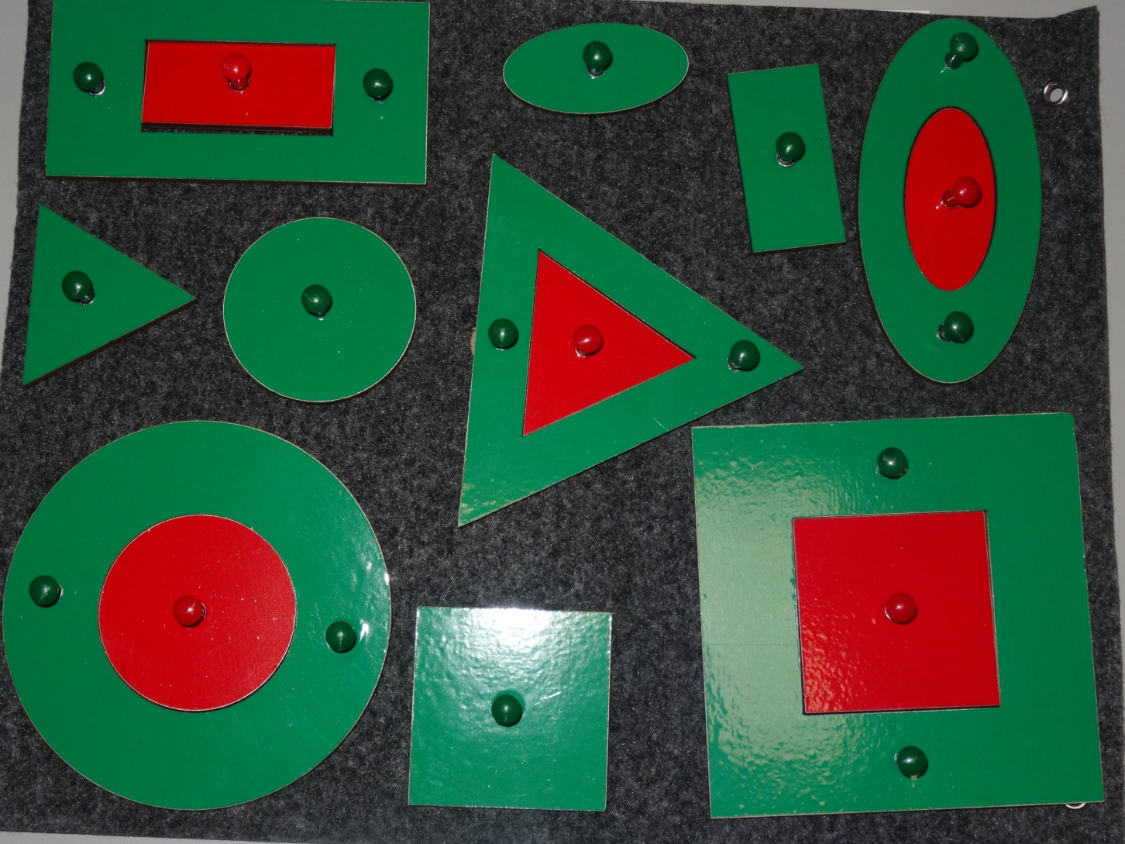
Эталонные конструкторы
Игра «Фонарики Ларчик»
Отличное средство для знакомства ребенка с эталонами формы, которое можно использовать с коврографом «Ларчик». Оно позволяет решать множество образовательных задач математического и конструктивного характера.

Slide 17
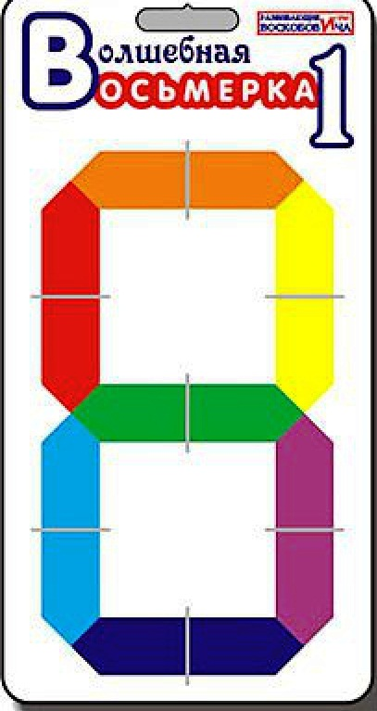
Знаковые конструкторы
Игра «Волшебная восьмерка 1»
Она может использоваться в качестве образца правильного сложения цифры, развития внимания и самоконтроля у ребенка и др..
ВАЖНО: для закрепления образа цифры можно использовать вариант конструирования с закрытыми глазами по словесному описанию!

Slide 18
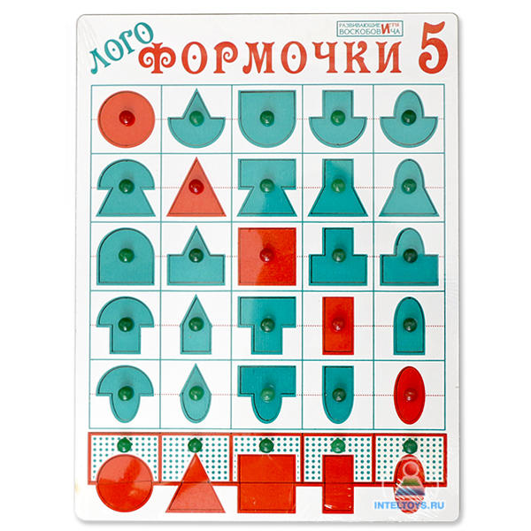
Эталонные конструкторы
Игра «Логоформочки 5»
из пяти геометрических форм ребенок может сконструировать более 20 составных фигур

Slide 19


Чудо-конструкторы
Чудо-конструктор «Чудо-цветик» позволяет в игровой форме познакомить ребенка с дробями, составом десяти, соотношением части и целого. Игра формирует умение осуществлять свои собственные замыслы, нестандартно мыслить. ВАЖНО: задания включают в себя конструирование заданной формы, конструирование фигурок и конструирование на соотношение части и целого!

Slide 20
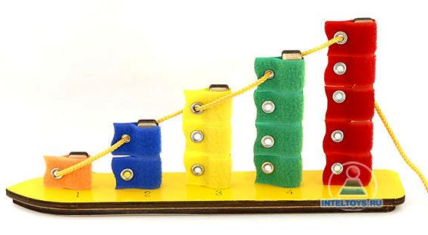
Комплект «Играем в математику»
«Кораблик «Плюх-Плюх»
Отправляясь в путешествие на пятимачтовом кораблике «Плюх-Плюхе» во главе с Капитаном Гусем и Лягушатами-матросами, ребенок знакомится с понятиями «много», «мало», «поровну», «высокий», «средний», «низкий». Манипулируя цветными флажками на мачтах, ребенок учится считать, группировать.

Slide 21
Особенности:
ребенок всегда может исправить неточности на своем игровом поле при выполнении заданий, что создает дополнительную ситуацию успеха!

